Slide 1
毕业论文答辩模板
静态多彩简约
学校名称：SunSky大学
指导老师：日天杂谈
报告人：张某某

Slide 2
01
PART ONE 背景与意义
02
PART TWO 问题与方法
CONTENTS
03
PART THREE 结论与贡献
04
PART FOUR 不足与展望
05
PART FOUR 参考文献

Slide 3
01
PART ONE 背景与意义

Slide 4
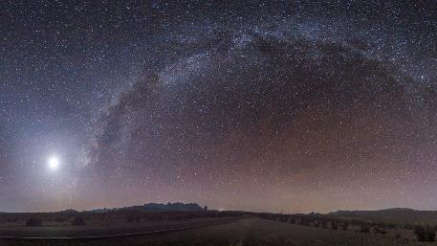
01
研究背景
01
02
03
社会环境
选题环境
面临困难
课题背景是指一项课题的由来、意义、环境、状态、前人的研究成果等，以及研究该课题目前所具有的条件等。一般建议从三个角度撰写。
社会环境
选题环境
面临困难
课题背景是指一项课题的由来、意义、环境、状态、前人的研究成果等，以及研究该课题目前所具有的条件等。一般建议从三个角度撰写。
社会环境
选题环境
面临困难
课题背景是指一项课题的由来、意义、环境、状态、前人的研究成果等，以及研究该课题目前所具有的条件等。一般建议从三个角度撰写。
社会环境
选题环境
面临困难

Slide 5



02
研究意义
理论意义：哲学层面的研究价值意义/专业或学科角度的研究价值意义/某个理论角度的研究价值意义
实践意义：对实际的工作实践活动发展趋势、前景的研究价值意义/对实际的现在工作的实践活动的研究价值意义/对实际的现在工作的实践活动改进的研究价值意义
意义综述：选题意义重在表明论文选题对理论研究有哪些贡献,或对实践具有哪些帮助和指导，在此可以输入一些综合性的叙述。

Slide 6

03
国内外研究现状
国外研究现状
国外的研究叙述，可以通过专业点评、论文、期刊获得根据来源，进行本项叙述。国外的研究叙述，可以通过专业点评、论文、期刊获得根据来源，进行本项叙述。
国内研究现状
国内的研究叙述，可以通过专业点评、论文、期刊获得根据来源，进行本项叙述。国外的研究叙述，可以通过专业点评、论文、期刊获得根据来源，进行本项叙述。

Slide 7
02
PART TWO 问题与方法

Slide 8
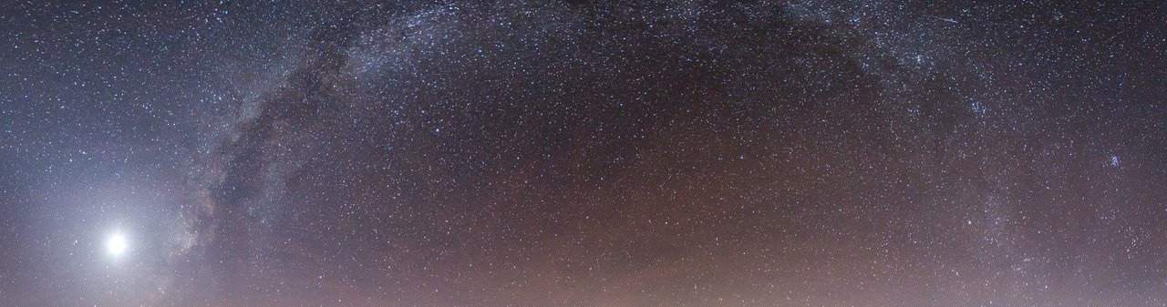



04
研究问题
Question One
Question Two
Question Three
输入问题的简单描述或者
关键字
输入问题的简单描述或者
关键字
输入问题的简单描述或者
关键字
研究的主要命题
在此处描述研究的主要命题，在上方写分命题，由分命题来论证总命题；在此处描述研究的主要命题，在上方写分命题，由分命题来论证总命题；在此处描述研究的主要命题，在上方写分命题，由分命题来论证总命题；在此处描述研究的主要命题，在上方写分命题，由分命题来论证总命题；在此处描述研究的主要命题，在上方写分命题，由分命题来论证总命题；

Slide 9
05
研究思路
一般采取“为了达到……（研究目标），首先……（采用什么方法做什么）
THINKING
THINKING
其次……（采用什么方法做什么）最后……（采用什么方法做什么）”
的表达方式，不必要分点。研究思路也不采写太长，扼要地说明就行了。
THINKING
THINKING
上边说的对，听上边的，别看我；上边说的对，听上边的，别看我；

Slide 10




06
研究方法
研究方法A
研究方法B
研究方法C
研究方法D
研究方法是指在研究中发现新现象、新事物，或提出新理论、新观点，揭示事物内在规律的工具和手段。
研究方法是指在研究中发现新现象、新事物，或提出新理论、新观点，揭示事物内在规律的工具和手段。
研究方法是指在研究中发现新现象、新事物，或提出新理论、新观点，揭示事物内在规律的工具和手段。
研究方法是指在研究中发现新现象、新事物，或提出新理论、新观点，揭示事物内在规律的工具和手段。

Slide 11
03
PART THREE 结论与贡献

Slide 12
07
数据分析
VS
实践应用前数据
实践应用后数据
列举数据进行比较，通过实践论证结论的真实性和可靠性；列举数据进行比较，通过实践论证结论的真实性和可靠性；列举数据进行比较，通过实践论证结论的真实性和可靠性；
列举数据进行比较，通过实践论证结论的真实性和可靠性；列举数据进行比较，通过实践论证结论的真实性和可靠性；列举数据进行比较，通过实践论证结论的真实性和可靠性；

Slide 13
08
数据分析
数据项A
数据项B
数据项C
列举数据进行比较，通过实践论证结论的真实性和可靠性；列举数据进行比较，通过实践论证结论的真实性和可靠性；
列举数据进行比较，通过实践论证结论的真实性和可靠性；列举数据进行比较，通过实践论证结论的真实性和可靠性；
列举数据进行比较，通过实践论证结论的真实性和可靠性；列举数据进行比较，通过实践论证结论的真实性和可靠性；

Slide 14

09
研究结论
A
研究结论A
研究结论是指对研究的事物进行总结形成理论结果。研究是对一个知识范畴的内容进行深入钻研，寻求真理。结论是经过理性思维产生的观点。
研究结论B
B
研究结论是指对研究的事物进行总结形成理论结果。研究是对一个知识范畴的内容进行深入钻研，寻求真理。结论是经过理性思维产生的观点。
C
研究结论C
研究结论是指对研究的事物进行总结形成理论结果。研究是对一个知识范畴的内容进行深入钻研，寻求真理。结论是经过理性思维产生的观点。

Slide 15
10
研究贡献
点击此处添加标题
所谓研究贡献, 是指因为你这篇文章的存在，而对现有理论、或指导实践做出的启发、促进、改善。论文贡献就是对研究问题进行分析得出的结论带来的价值，与研究意义类似。
4
3
点击此处添加标题
所谓研究贡献, 是指因为你这篇文章的存在，而对现有理论、或指导实践做出的启发、促进、改善。论文贡献就是对研究问题进行分析得出的结论带来的价值，与研究意义类似。
2
点击此处添加标题
所谓研究贡献, 是指因为你这篇文章的存在，而对现有理论、或指导实践做出的启发、促进、改善。论文贡献就是对研究问题进行分析得出的结论带来的价值，与研究意义类似。
1
点击此处添加标题
所谓研究贡献, 是指因为你这篇文章的存在，而对现有理论、或指导实践做出的启发、促进、改善。论文贡献就是对研究问题进行分析得出的结论带来的价值，与研究意义类似。

Slide 16
04
PART FOUR 不足与展望

Slide 17
11
存在不足
Defect 1
关键字
Defect 2
关键字
Defect 3
关键字
Defect 4
关键字
副标题
副标题
副标题
副标题
研究中还存在的一些问题，是否对研究的结论造成了一些影响；或者只陈列关键字词
研究中还存在的一些问题，是否对研究的结论造成了一些影响；或者只陈列关键字词
研究中还存在的一些问题，是否对研究的结论造成了一些影响；或者只陈列关键字词
研究中还存在的一些问题，是否对研究的结论造成了一些影响；或者只陈列关键字词
研究中还存在的一些问题，是否对研究的结论造成了一些影响；或者只陈列关键字词
研究中还存在的一些问题，是否对研究的结论造成了一些影响；或者只陈列关键字词
研究中还存在的一些问题，是否对研究的结论造成了一些影响；或者只陈列关键字词
研究中还存在的一些问题，是否对研究的结论造成了一些影响；或者只陈列关键字词

Slide 18
12
解决方法
解决方法C
对应存在不足的4个问题提出解决的方法，进一步提升研究结论
解决方法A
对应存在不足的4个问题提出解决的方法，进一步提升研究结论
解决方法D
解决方法B
对应存在不足的4个问题提出解决的方法，进一步提升研究结论
对应存在不足的4个问题提出解决的方法，进一步提升研究结论

Slide 19
13
未来展望
01 未来展望
01
对研究课题未来发展方向和研究方向的展望、前瞻；对研究课题未来发展方向和研究方向的展望、前瞻；
02 未来展望
02
对研究课题未来发展方向和研究方向的展望、前瞻；对研究课题未来发展方向和研究方向的展望、前瞻；
03 未来展望
03
对研究课题未来发展方向和研究方向的展望、前瞻；对研究课题未来发展方向和研究方向的展望、前瞻；
04 未来展望
04
对研究课题未来发展方向和研究方向的展望、前瞻；对研究课题未来发展方向和研究方向的展望、前瞻；
05 未来展望
05
对研究课题未来发展方向和研究方向的展望、前瞻；对研究课题未来发展方向和研究方向的展望、前瞻；

Slide 20
05
PART FIVE 参考文献

Slide 21
14
参考文献
1.期刊类
[序号]作者.篇名[J].刊名，出版年份，卷号（期号）：起止页码.
2.专著类
[序号]作者.书名[M].出版地：出版社，出版年份：起止页码.
3.报纸类
[序号]作者.篇名[N].报纸名，出版日期（版次）.
4.论文集
[序号]作者.篇名[C].出版地：出版者，出版年份：起始页码.
5.学位论文
[序号]作者.篇名[D].出版地：保存者，出版年份：起始页码.
6.研究报告
[序号]作者.篇名[R].出版地：出版者，出版年份：起始页码.
7.条例
[序号]颁布单位.条例名称.发布日期
8.译著
[序号]原著作者. 书名[M].译者，译.出版地：出版社，出版年份：起止页码.

Slide 22
感谢聆听！
静态多彩简约
学校名称：SunSky大学
指导老师：日天杂谈
报告人：张某某

